Slide 1

ОТКУДА БЕРУТСЯ
СНЕГ И ЛЁД
Хуснутдинова
Лидия Саматовна
СОШ № 22

Slide 2
Явления природы, характерные для зимы:
Снегопад – выпадение снега.
Снег – белые пушинки, хлопья, представляющие собой кристаллики льда.
Сугроб – наметённая ветром большая куча снега.
Наст – заледеневшая корка на снегу после короткой оттепели.
Метель – сильный ветер со снегом, вьюга.
Иней – тонкий слой ледяных кристаллов, образующихся благодаря испарениям на охлаждаемой поверхности.
Изморозь – род инея – рыхлый снежный покров, образующийся из оседающих частиц влаги при морозе, тумане.
Гололедица – слой льда на поверхности земли, образовавшийся после оттепели.

Slide 3
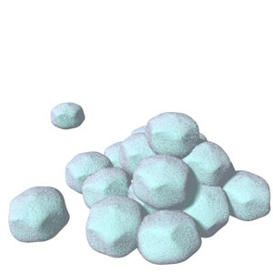
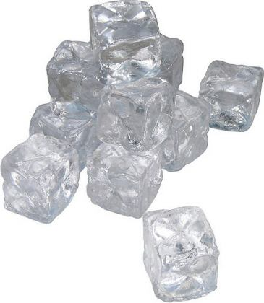

Всё зиму смирно лежит,
а весной убежит.
Не драгоценный камень, а блестит.

Slide 4
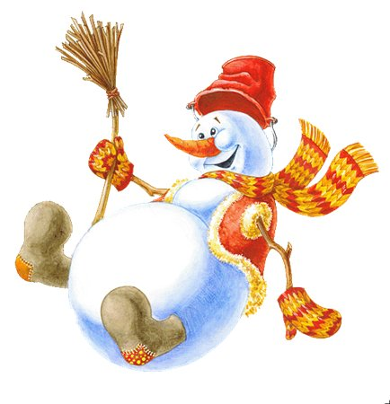
Ребята! Давайте изучим свойства снега и льда.

Slide 5
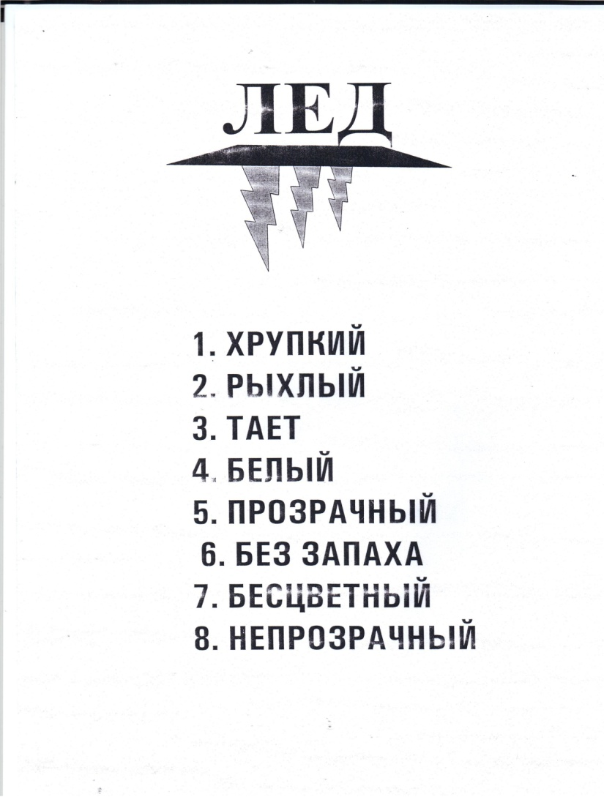
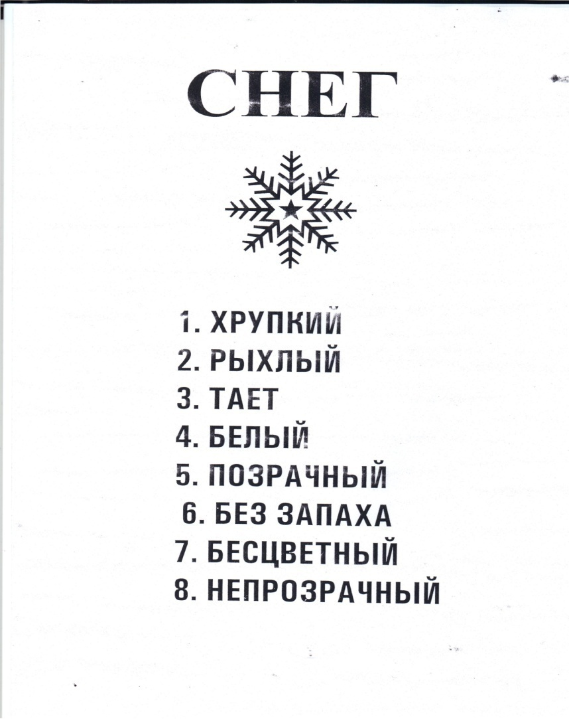
Задание: отметить свойства льда и снега

Slide 6
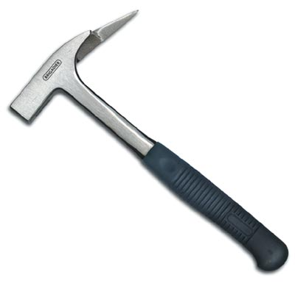
Снег рыхлый.
Лёд хрупкий.

Slide 7
Снег белый.
Лёд бесцветный.

Slide 8
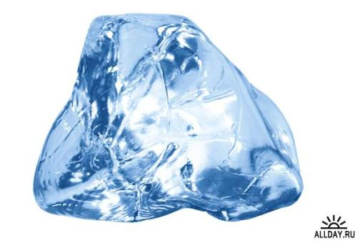
Снег непрозрачный.
Лёд прозрачный.

Slide 9
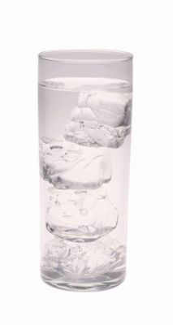
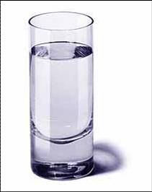
В тепле снег и лёд тают.
Образуется вода.
Образуется Образуется

Slide 10


Свойства льда и снега
хрупкий рыхлый
прозрачный белый
тает тает
без запаха без запаха
бесцветный непрозрачный

Slide 11
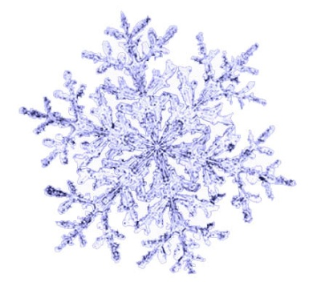

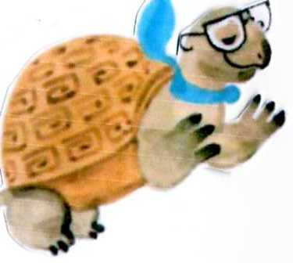
Туча по небу гуляла
И случайно задремала.
Ветры буйные на воле
Увидали:
туча спит,
Как перину,
Распороли —
И оттуда пух летит…
Пух летит —
В глазах рябит,
А поймаешь —
Холодит.

Slide 12


Вспомните, какой формы снежинки падали вам на варежки во время прогулки? Все они были разные и очень красивые, но у них обязательно шесть лучиков, шесть иголочек.

Slide 13
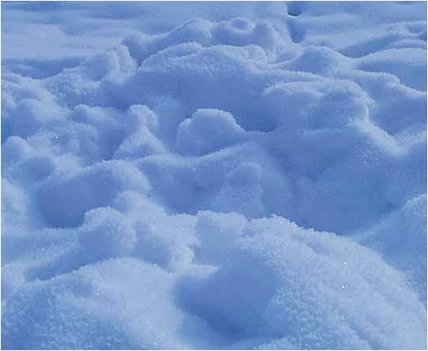
Где же образуется снег?

Slide 14
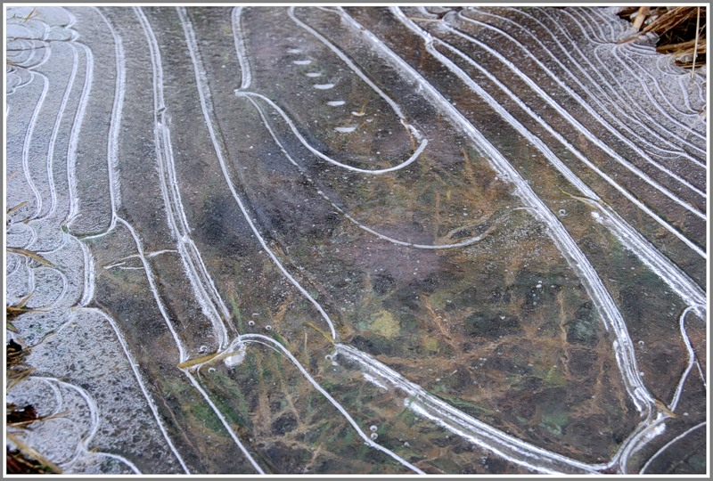
Как образуется лёд?

Slide 15
А где образуется лед? Можем ли мы сами сделать лед? Как? Делаете ли вы лед дома? Для чего?

Slide 16
Снежинки образуются высоко в небе, в облаках.

Slide 17

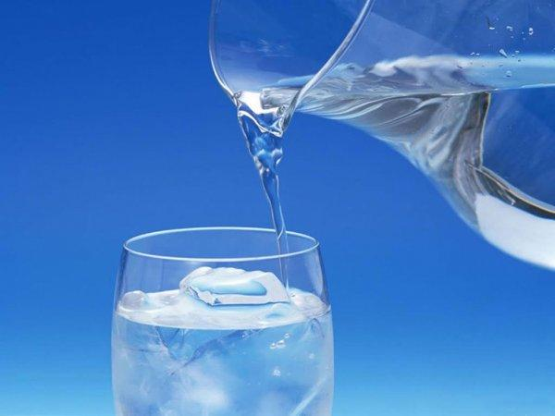
Снег и лед образуются из воды, снег и лед — это замерзшая вода.

Slide 18
КАКОЙ БЫВАЕТ
ВОДА
ЖИДКАЯ ТВЁРДАЯ ГАЗ
жидкость лёд пар
ВОЛШЕБНИЦА ВОДА

Slide 19

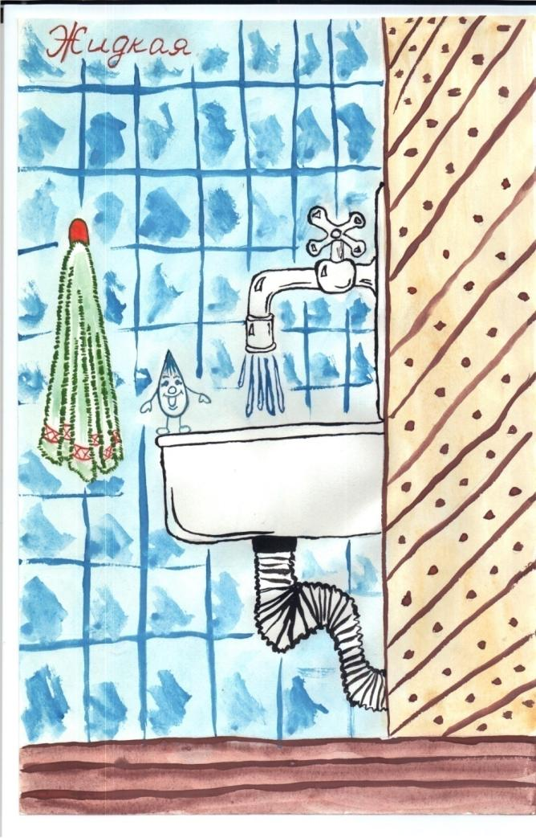

Slide 20

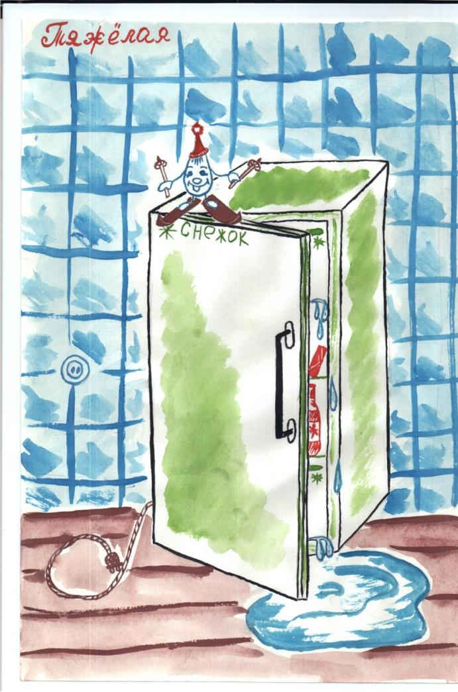

Slide 21

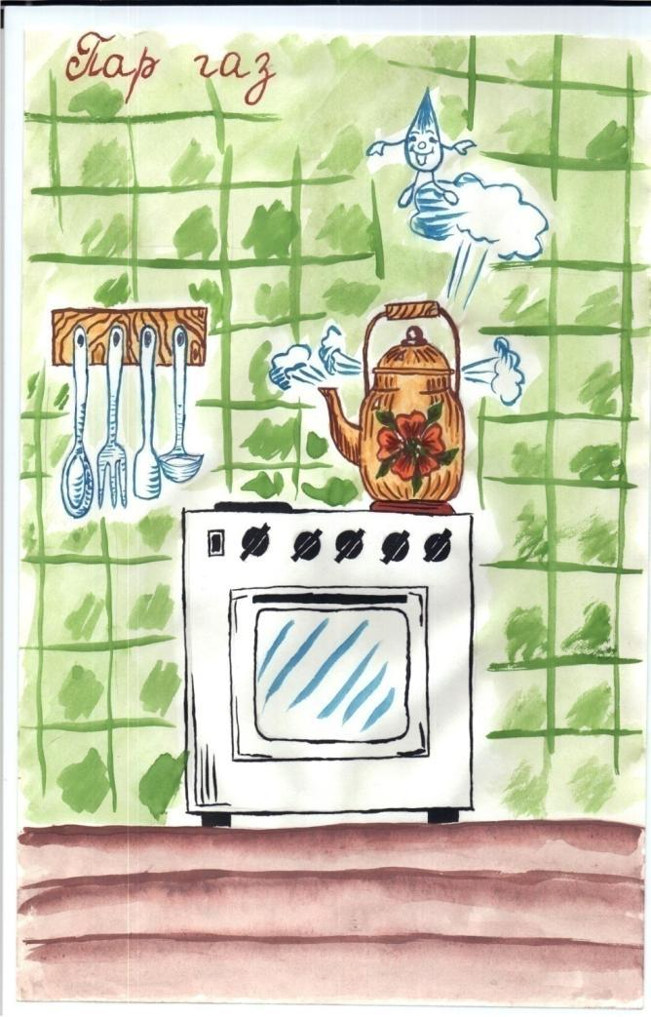

Slide 22
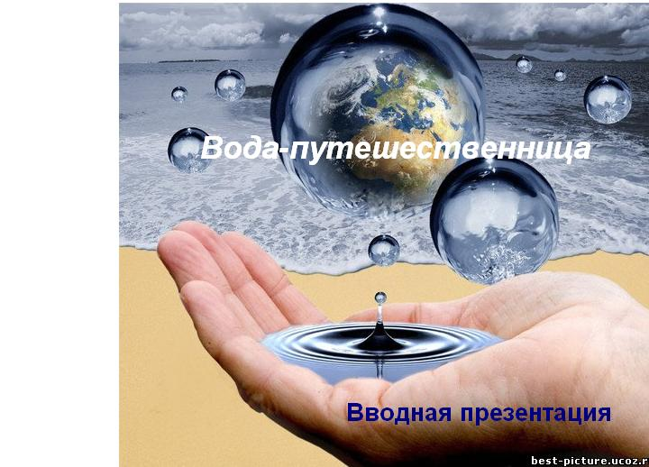

Slide 23
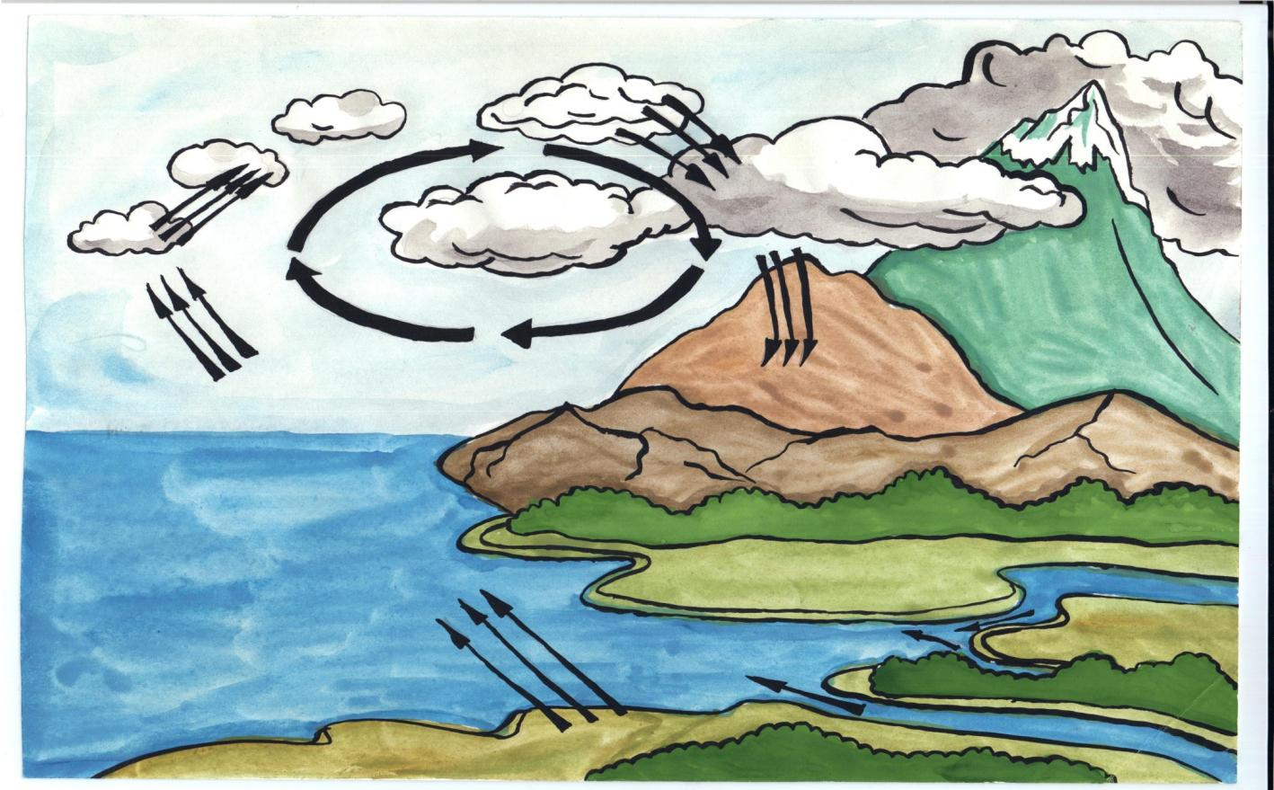
Круговорот воды в природе

Slide 24
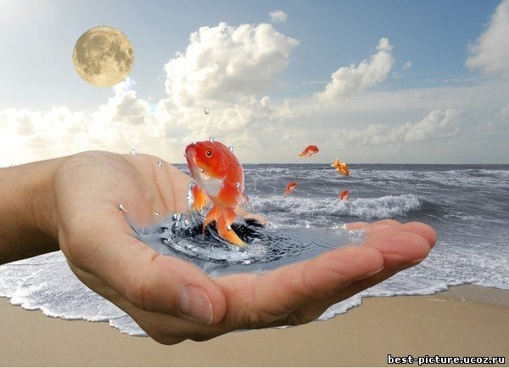
Почему надо воду беречь?

Slide 25
ВОДА
Мы привыкли, что вода-
Наша спутница всегда.
Без неё нам не умыться,
Ни наесться, ни напиться,
Смею вам я доложить:
Без неё нам не прожить!

